Slide 1
DB 설계
서정현

Slide 2

목차
A table of contents.
1.
스토리보드
2.
로그인 화면
3.
문제 3 – 화면 UI
4.
문제 4 – 실습보고서 & Github 배포

Slide 3
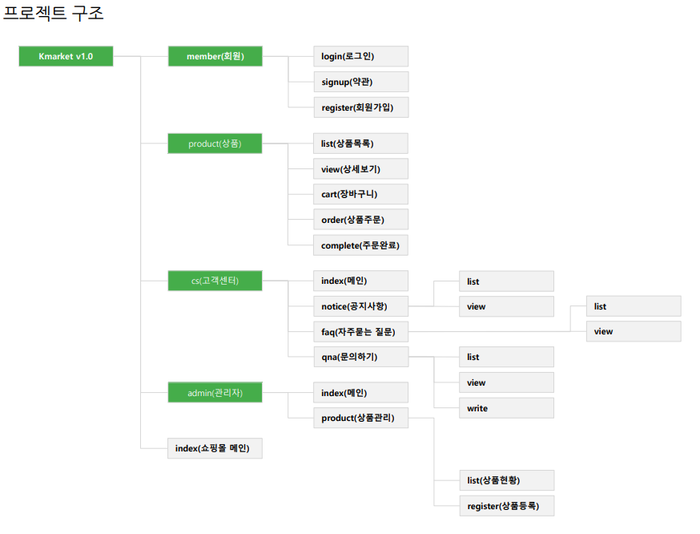
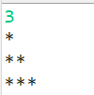
2
3
km_member : select – 회원 확인 필요
km_member_terms : select – 약관동의 조회
km_member: insert - 회원등록시 필요 / select - 중복확인시 필요
km_product : select - 1차, 2차 분류 카테고리에 해당하는 데이터 조회
3
km_product : select -클릭한 해당 상품의 아이디에 대한 데이터 조회
km_product : select – 장바구니에 담은 상품들의 아이디에 대한 데이터 조회
4
km_product : select – 위와 내용 동일 / km_member : update - 포인트 사용시 `point` 컬럼 업데이트…
km_product_order : insert – 주문 추가 / km_product_order_item : insert – 주문한 상품 데이터 입력…
5
List = Km_cs : selet – notice 카테고리 리스트 조회
km_cs : selet – frq 카테고리 리스트 조회
실행 결과 값
km_cs : selet – qna 카테고리 리스트 조회
km_cs : insert – qna 카테고리 게시글 추가
km_product : select – qna 카테고리 게시글 추가
km_product : select – qna 카테고리 게시글 추가
km_product : insert – qna 카테고리 게시글 추가

Slide 4
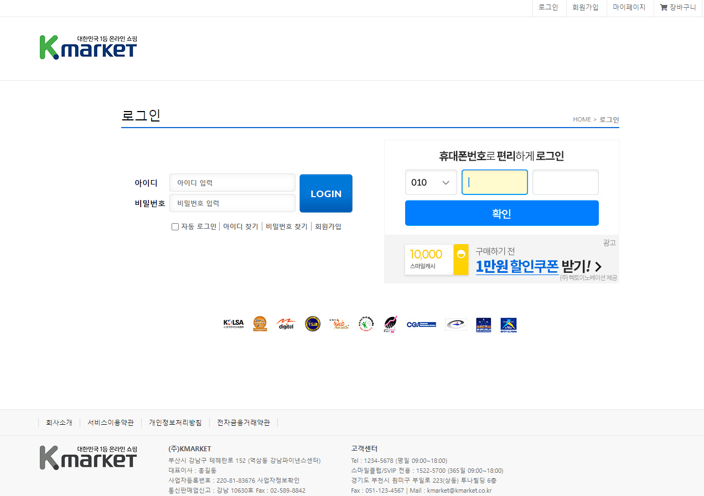
2. 로그인 화면 - /member/login.html
2
3
km_member_terms
- select – 회원 확인 필요
3
4
5
실행 결과 값

Slide 5
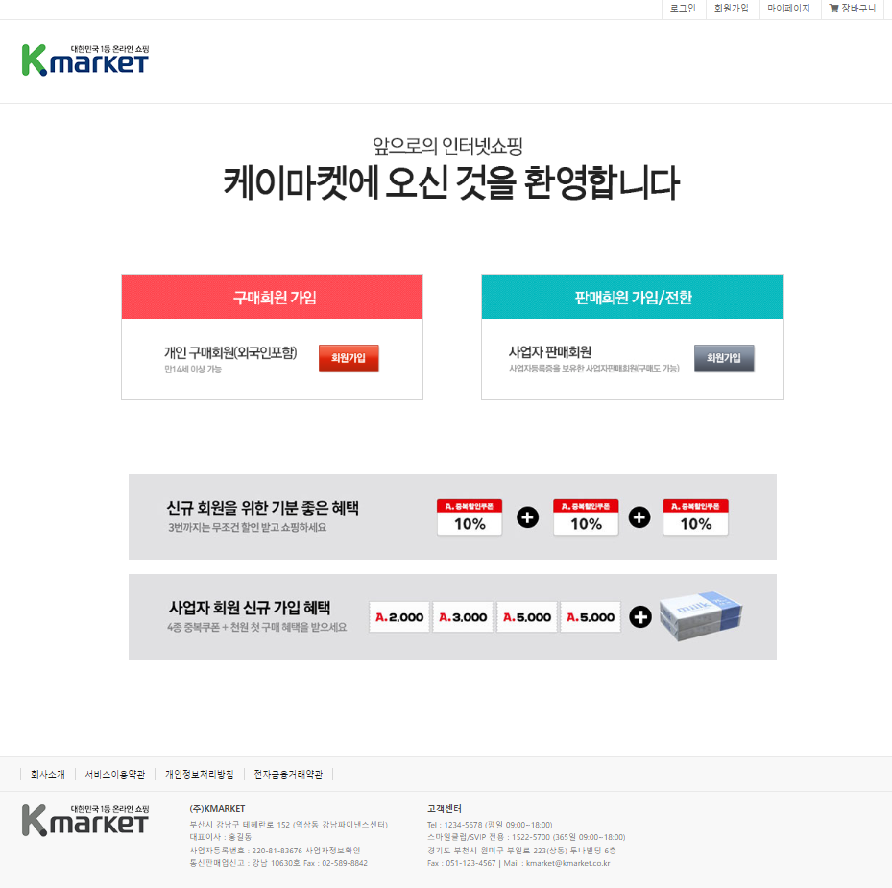
3. 회원가입 선택 화면 - /member/join.html
2
3
필요한 테이블 없음
3
4
5
실행 결과 값

Slide 6
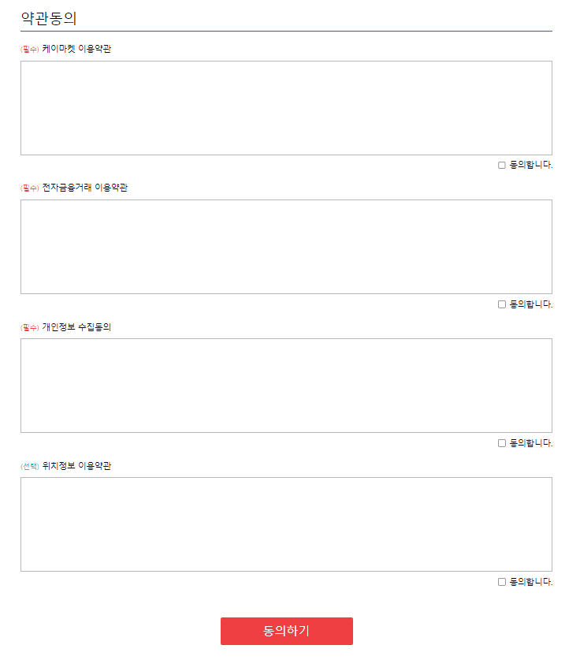
4. 약관동의 화면 - /member/signup.html
2
3
km_member_terms
- select – 약관 내용 조회
3
4
5
실행 결과 값

Slide 7
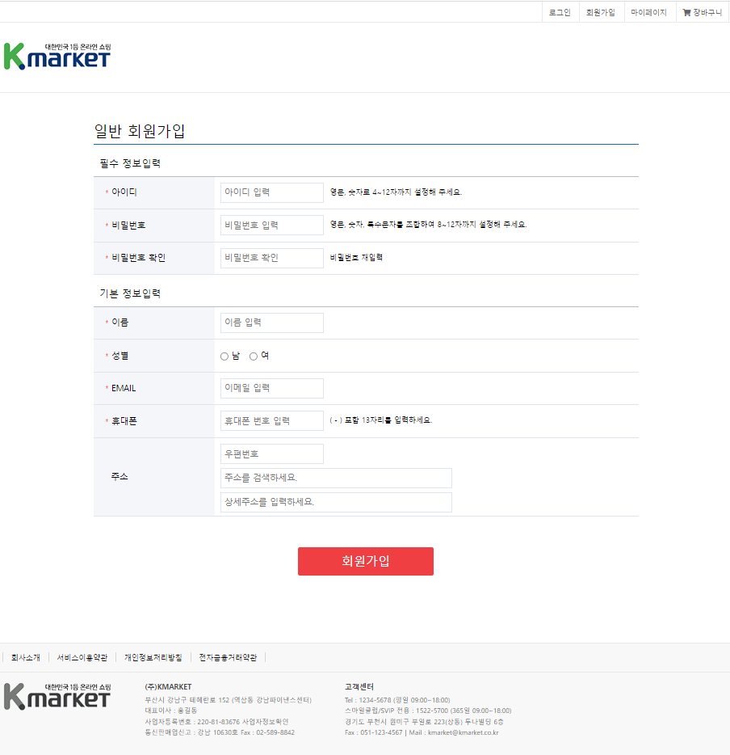
5. 일반 회원가입 - /member/register.html
2
3
km_member_general
- select 입력 정보 중복확인
- insert 회원 정보 추가
3
4
5
실행 결과 값

Slide 8
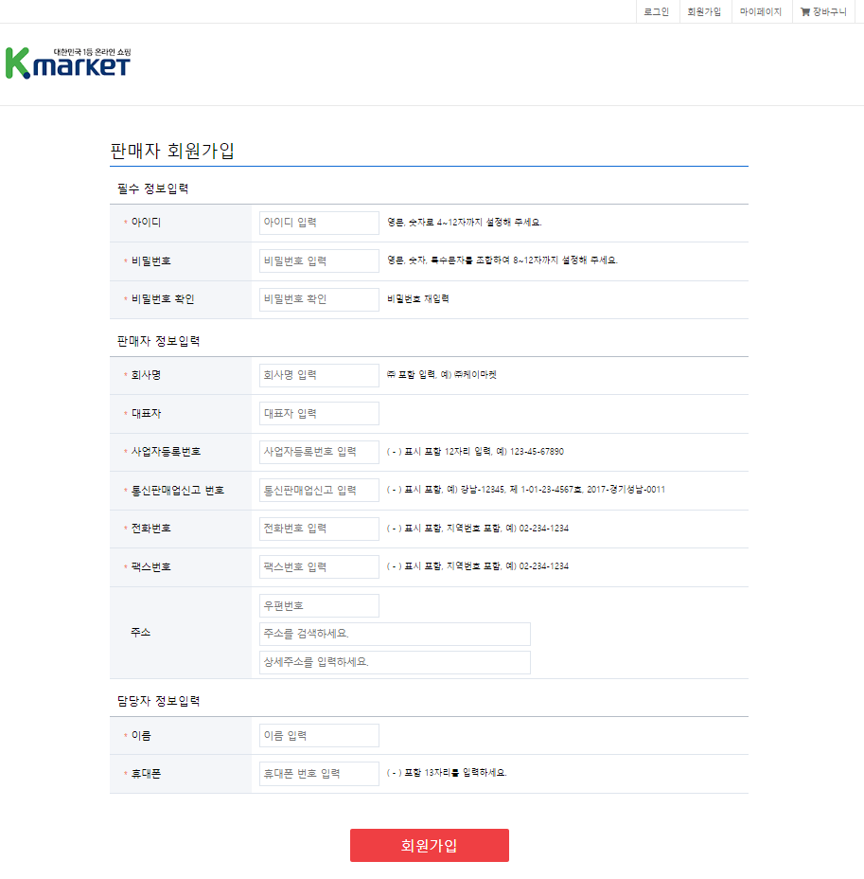
6. 판매자 회원가입 - /member/registerSeller.html
2
3
km_member_seller
- select 입력 정보 중복확인
- insert 회원 정보 추가
3
4
5
실행 결과 값

Slide 9
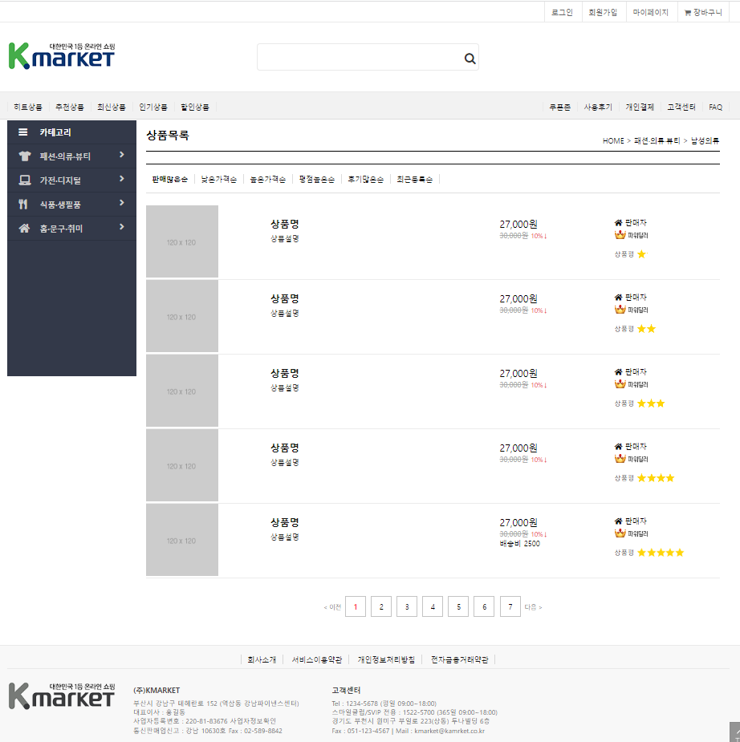
6. 상품 목록 - /product/list.html
2
3
km_product
- select 1차, 2차 분류 카테고리에 해당하는 데이터 조회
3
4
5
실행 결과 값

Slide 10
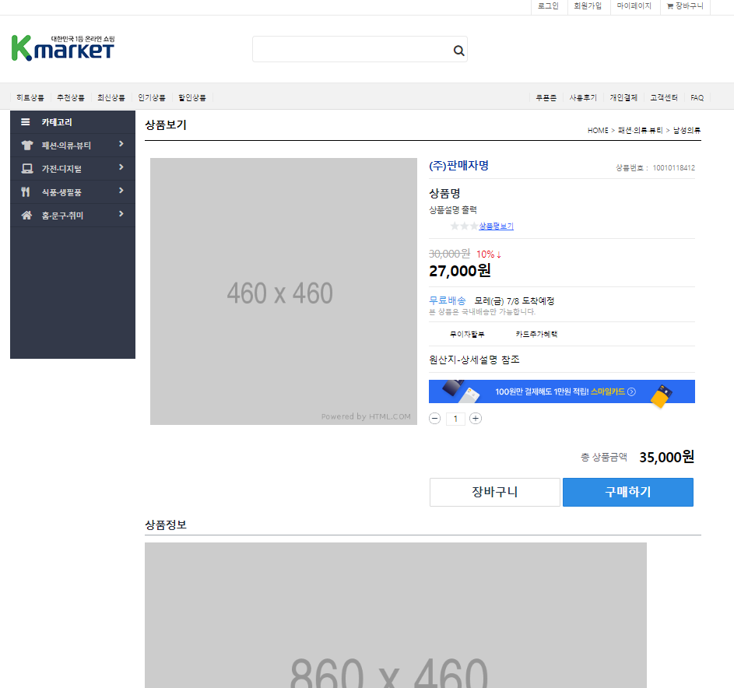
7. 상품 상세 - /product/view.html
2
3
km_product
- select 1차, 2차 분류 카테고리에서 클릭한 상품의
데이터 조회
3
2. km_product_cart
- insert 장바구니 담기 클릭시 해당 상품 정보 추가
4
5
실행 결과 값

Slide 11
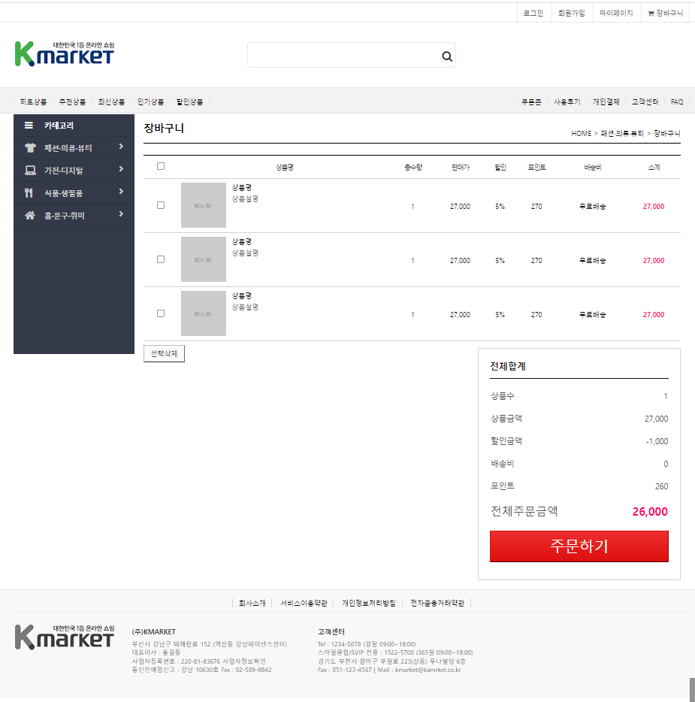
8. 장바구니 - /product/cart.html
2
3
km_product_cart
- select 회원이 장바구니에 담은 상품 데이터 조회
3
4
5

Slide 12
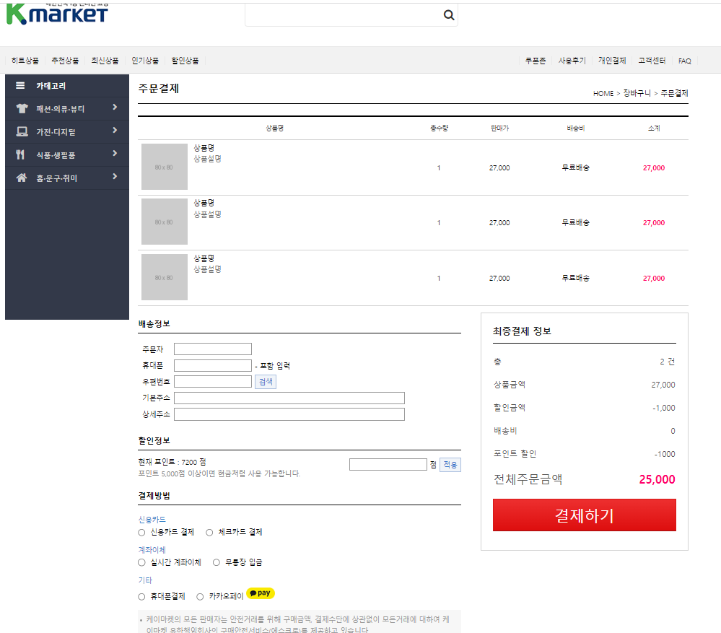
9. 장바구니 - /product/order.html
2
3
km_product_cart
- select : 회원이 장바구니에 담은 상품 데이터 조회
3
2. km_product_order
- insert : 결제하기 버튼 클릭시 주문 데이터 추가
4
5
3. km_product_order_item
- insert : 결제하기 버튼 클릭시 주문 상품 데이터 추가
트랜잭션
4. km_member
- update : 포인트 사용시 `point` 컬럼 업데이트

Slide 13
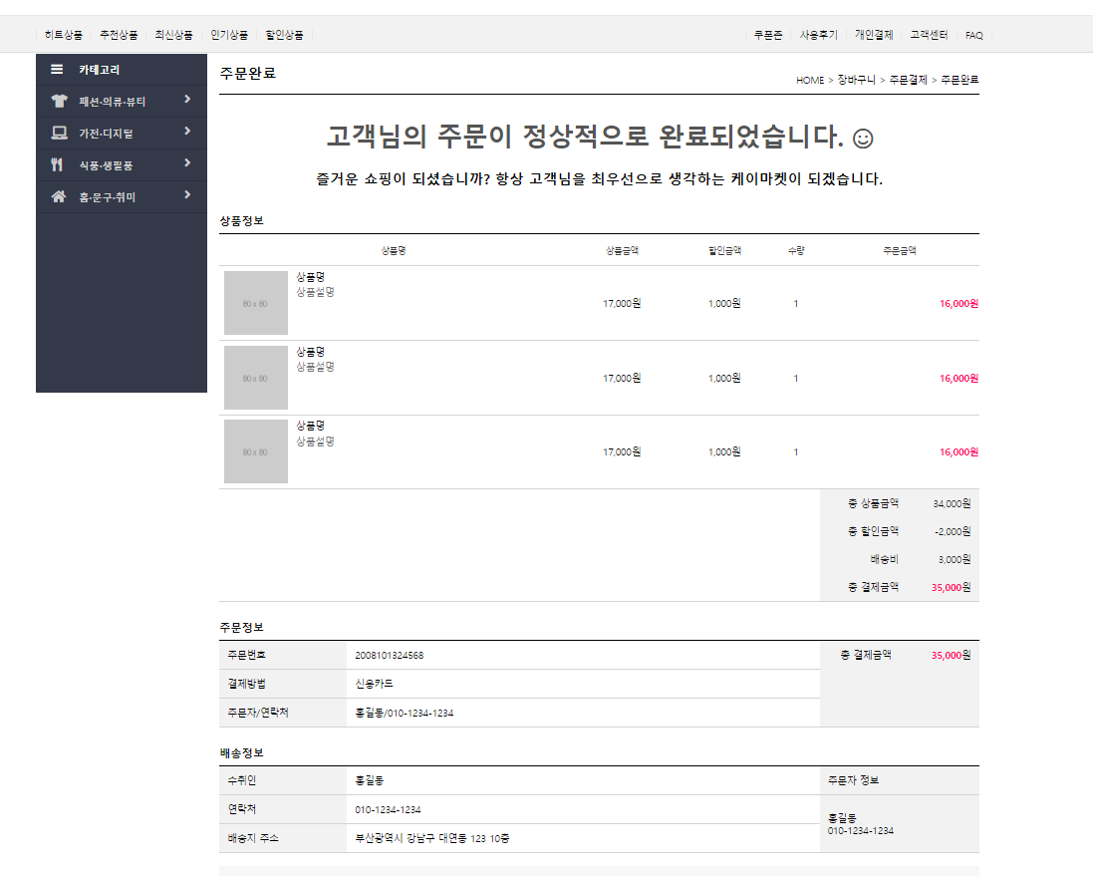
10. 장바구니 - /product/complete.html
2
3
1. km_product_order_item
- select : 주문한 상품 정보 조회
3
4
5

Slide 14
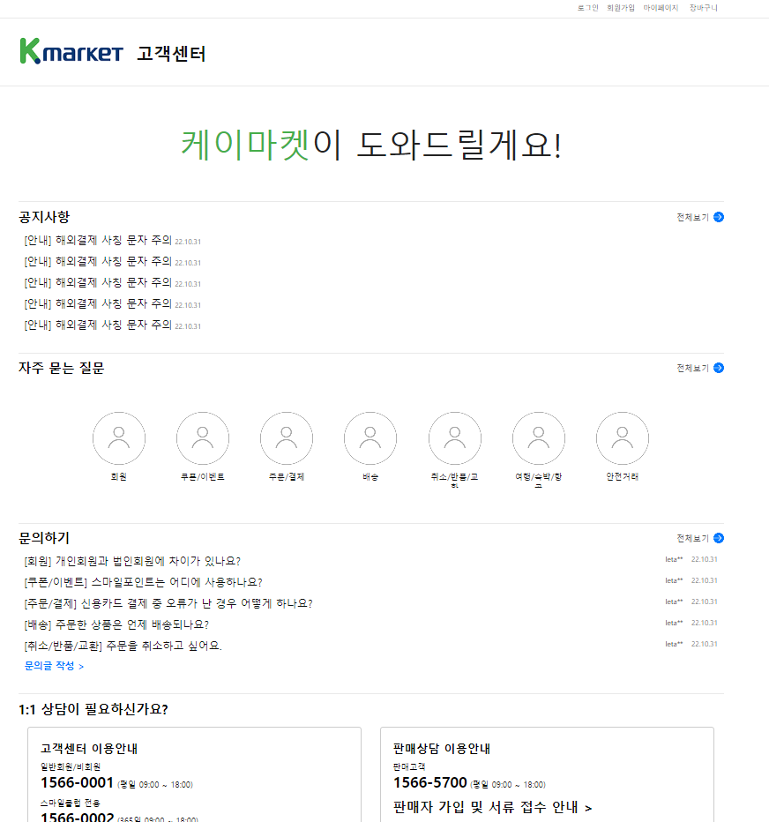
11. 고객센터 메인 - /cs/index.html
2
3
Km_cs :
- select : 공지사항, 문의하기 게시글 조회
3
4
5

Slide 15
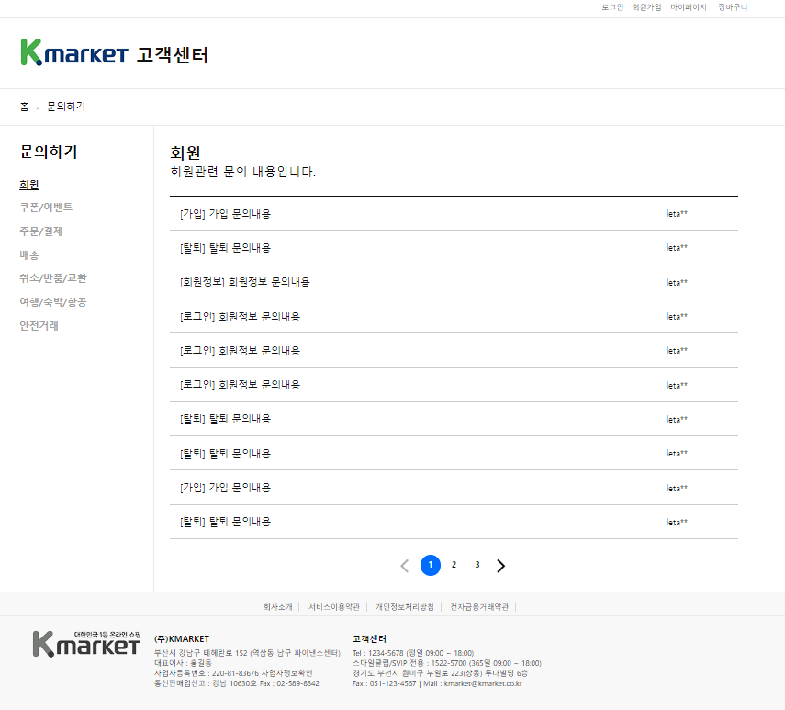
12. 고객센터 각 항목별 목록 - /cs/qna or frq…./list.html
2
3
Km_cs :
- select : 카테고리별 해당 게시글 조회
3
4
5

Slide 16
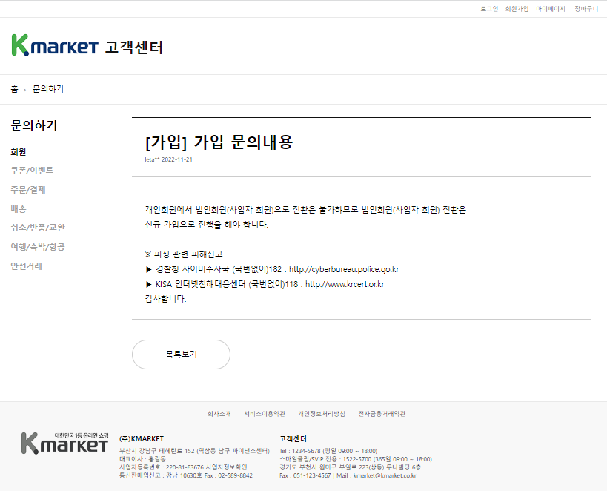
13. 고객센터 각 항목별 뷰 - /cs/qna or frq…./view.html
2
3
Km_cs :
- select : 제목 클릭시 해당 게시글 조회
3
4
5

Slide 17
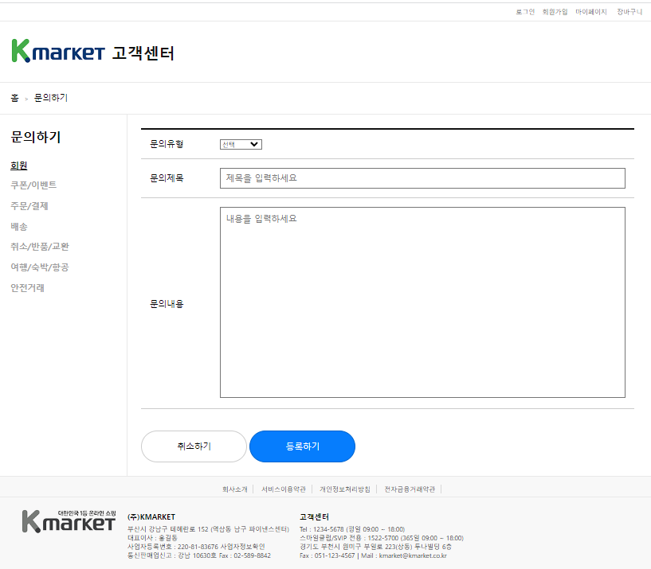
14. 고객센터 문의하기 작성 - /cs/qna/write.html
2
3
Km_cs :
- insert : 등록하기 버튼 클릭 시 게시글 추가
3
4
5

Slide 18
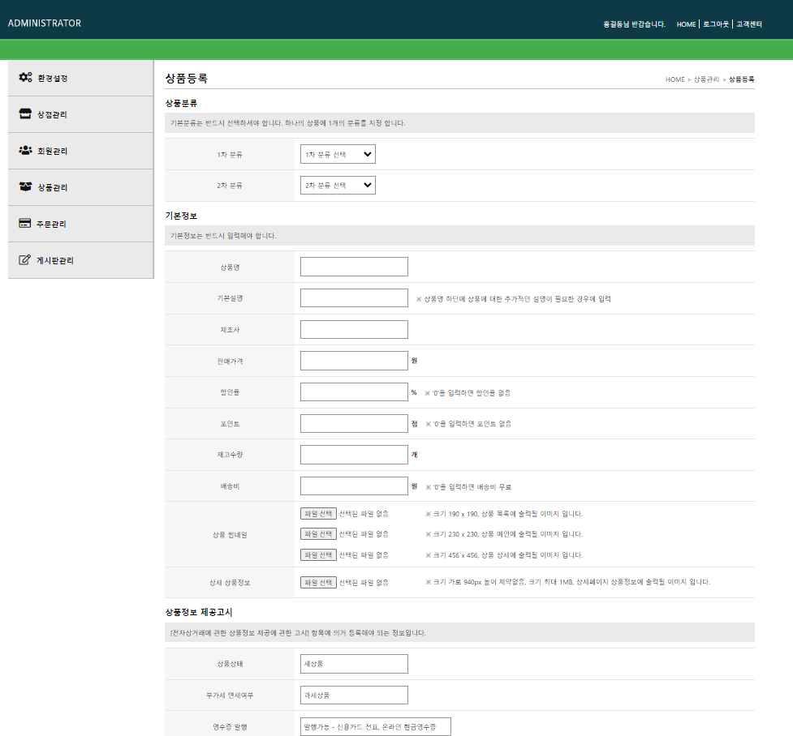
15. 상품 등록 - /admin/product/register.html
2
3
km_product :
- insert : 등록하기 버튼 클릭 시 상품 추가
3
4
5

Slide 19
16. 상품 등록 - /admin/product/list.html
2
3
km_product :
- select : 상품 목록 조회
3
4
5

Slide 20

감사합니다

